Slide 1
患者さんを中心とした、多職種協働の中で
乃木坂スクール♯11
出合う・つなぐ・変える～発信力を磨く・想像力を磨く
～薬剤師として、
そしてチーム永源寺の一員としての役割～
丸山薬局 大石和美
（プライマリ・ケア認定薬剤師）
Notes:
本日は、このような貴重なお時間を私どもに頂戴いたしました事、関係のみなさまに感謝いたします。
申し遅れましたが、私、三方よし研究会 副代表の、大石和美でございます。
何分、不慣れなもので、お聞き苦しい点もあろうかと思いますが、しばらくの時間、お付き合いください。

Slide 2
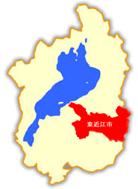
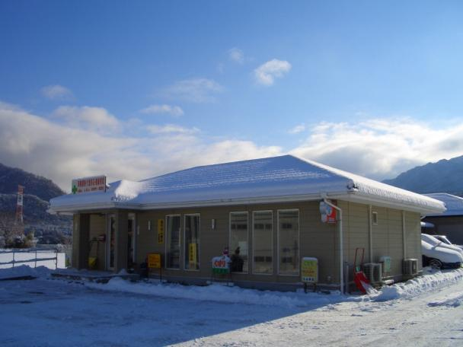
丸山薬局の紹介
三重県と接する滋賀県南東部、東近江市永源寺地域（旧永源寺町）にある唯一の薬局
対象人口は６０００人、高齢化率は３０％
Notes:
東近江市は、三重県と接する滋賀県東南部の市で、
私どもの薬局は、その、東部山間部に位置します永源寺地域で 唯一の薬局です。
地域内の人口は約６０００人、高齢化率３０％を超える中山間地域です。

Slide 3
チーム永源寺
毎月開催 （第三）月曜日
１３：００～１４：００
進行 当番会場担当者
会場 医療福祉施設の当番持ち回り
参加職種 医師、歯科医師、看護師、薬剤師、ケアマネ、デイサービス・ショートステイスタッフ、社会福祉士、民生委員さん、障がい作業所さん、認知症キャラバンメイトさん、ボランティアグループ「絆」さん、商工会さん 等々
Notes:
まず、子三方よしと言われる、旧市町地域ごとのネットワークをご紹介いたします。
本体の三方よし研究会につきましては、あとから すこし 説明いたしますが、現在、その中で、地域別・職能別に７つのネットワークが活動しています。
私が所属します チーム永源寺とは、私どもの中学校区で、医療福祉に携わる職種などが参加するネットワークのことで、顔馴染みの仲間たちと 連携・協働しています。
地域内の中心部にあります、東近江市永源寺診療所を中心に、多職種 連携 協働の 『チーム永源寺』 がかかわる、年間の在宅看取り数は30人ほどです。

Slide 4
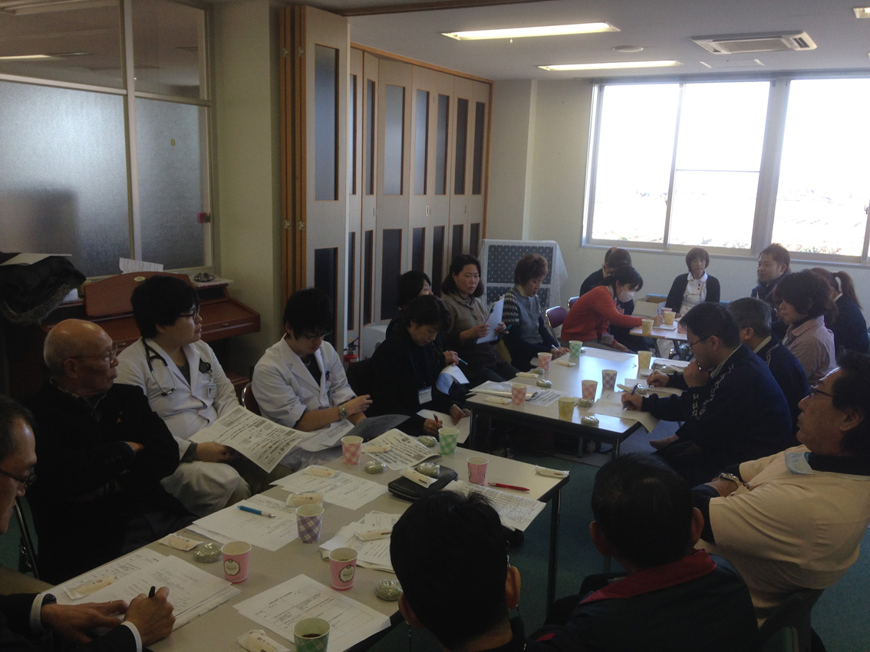
地域の現場で
働く人たちが
集まる
Notes:
これが、『チーム永源寺』 会合の様子です。

Slide 5
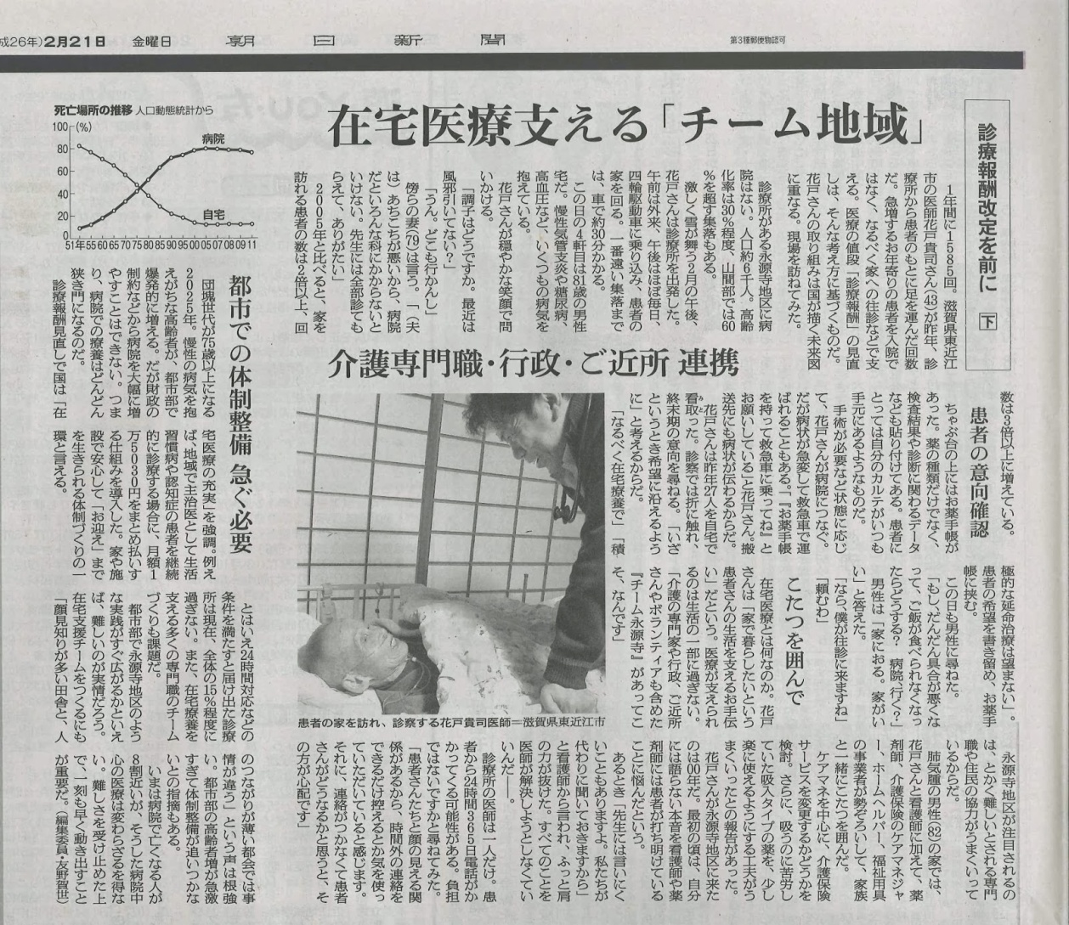
チーム永源寺(朝日新聞)
Notes:
本年、２月２１日の暮らし欄で、地域を支える多職種の連携を 記事にしていただきました。

Slide 6
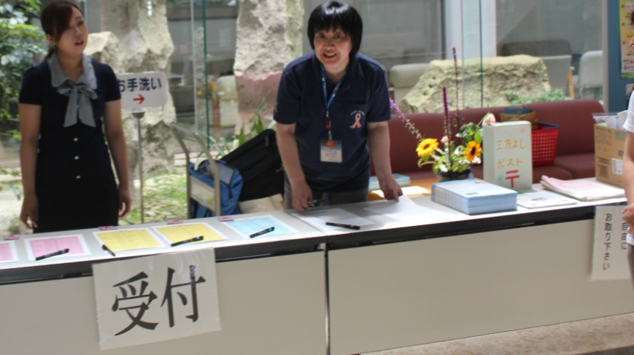
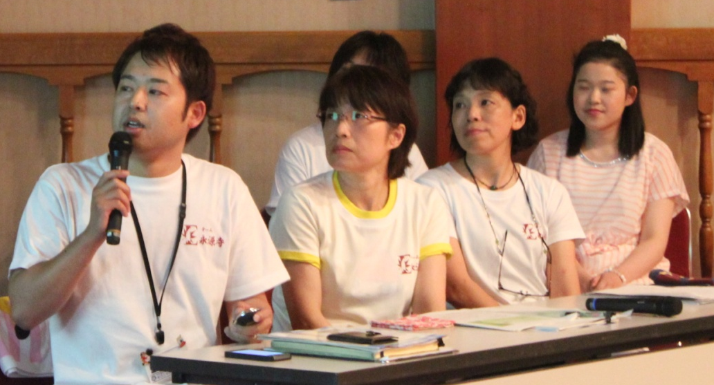
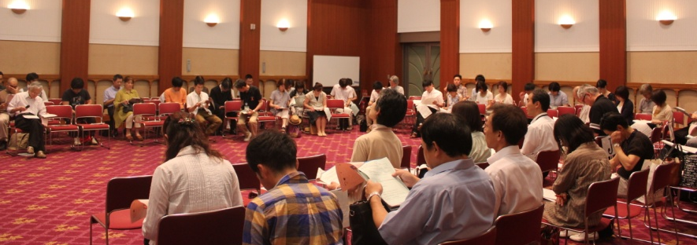
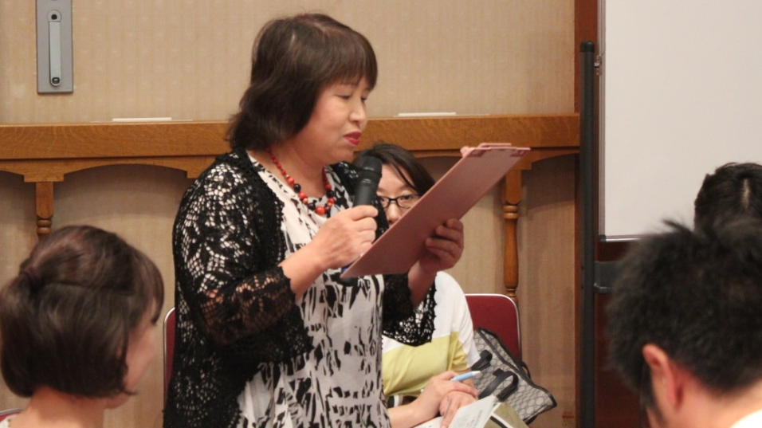
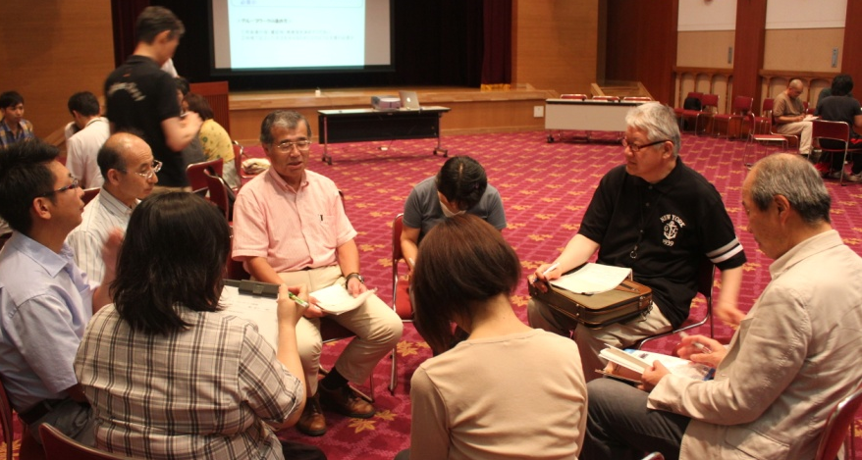
チーム永源寺
(三方よし研究会)
Notes:
これは、先週末、チーム永源寺が当番世話人をいたしました 本体の三方よし研究会の様子です。
受付
チーム紹介
ＧＷ
ＧＷ発表
真中が、全体像

Slide 7
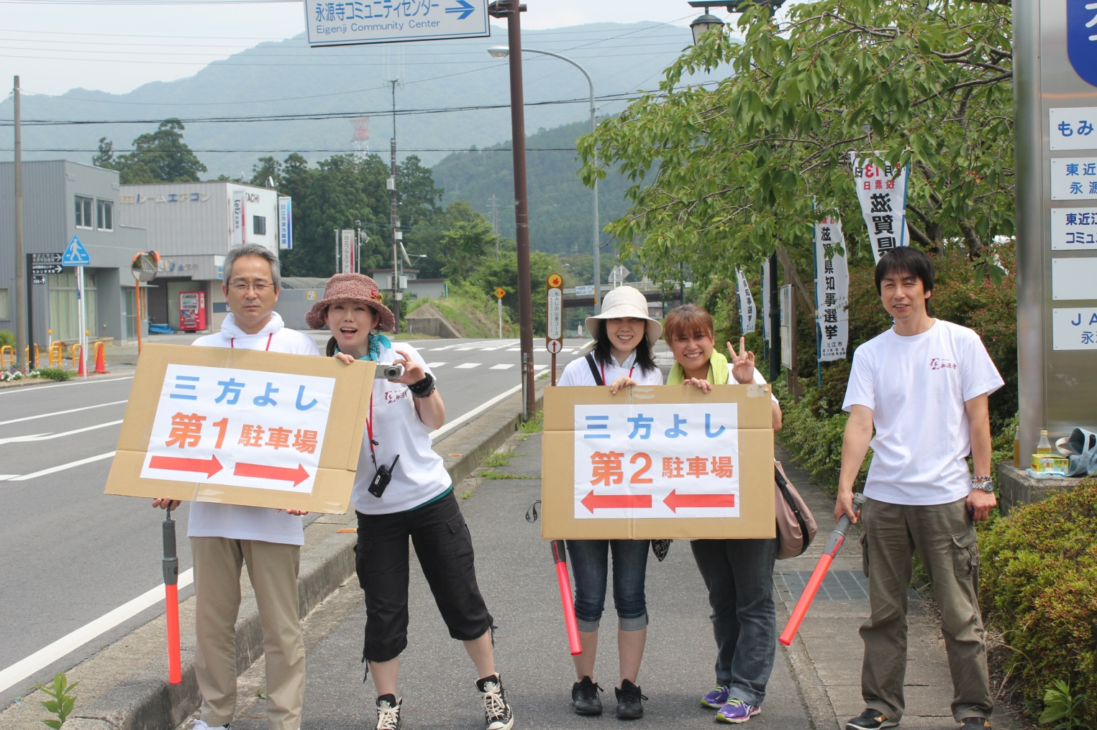
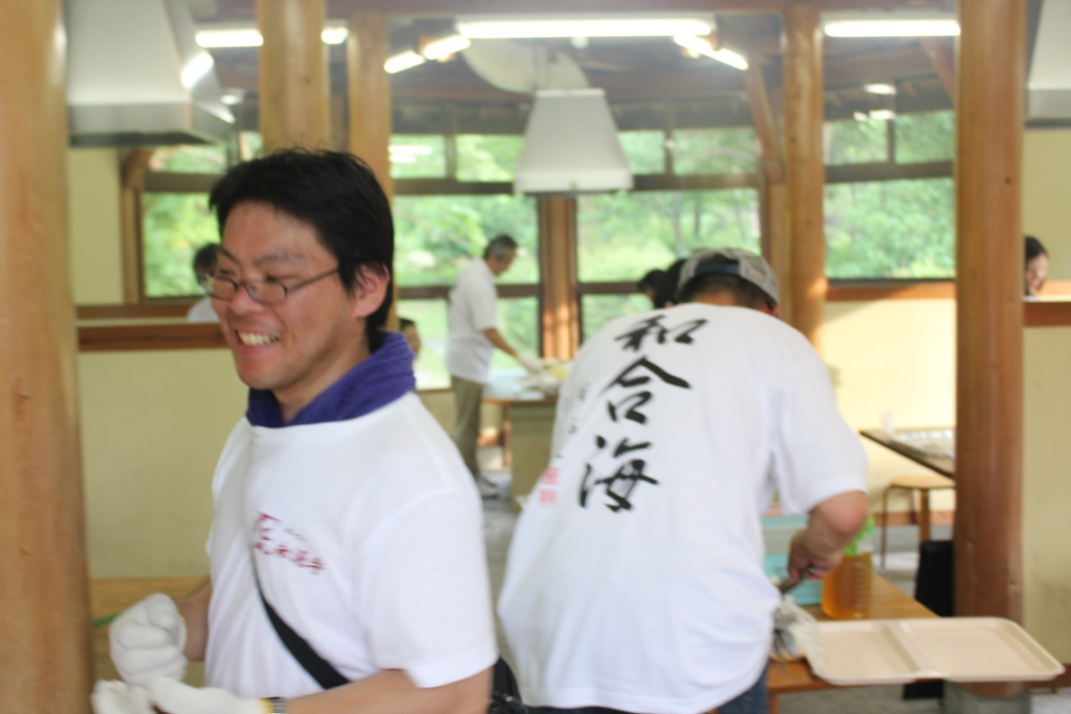


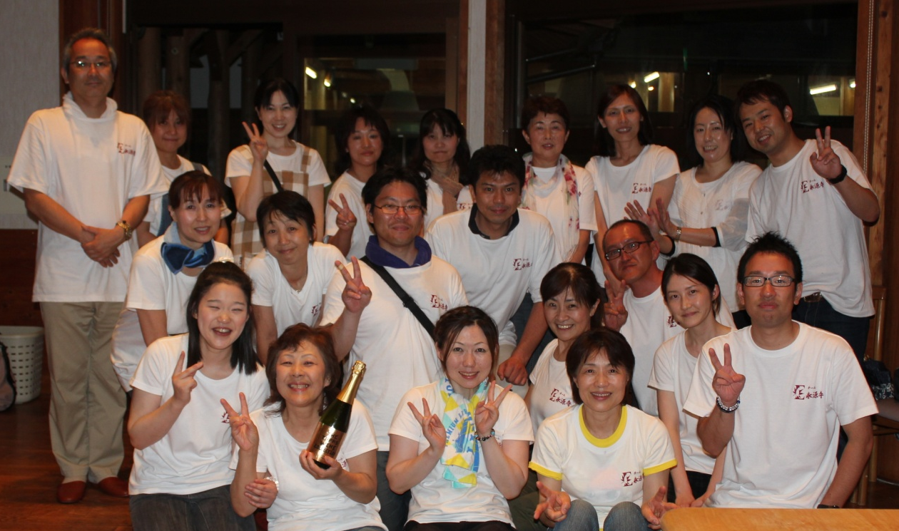


チーム永源寺
(三方よし研究会・当番反省会)
Notes:
チーム永源寺の結束も、ますます強くなりました。

Slide 8
三方よし研究会
（東近江地域医療連携ネットワーク）
平成１９年１０月、東近江圏域での脳卒中クリティカルパスの話し合いから始まった
入院治療から在宅医療に至るまで、切れ目のない医療供給体制を構築する
病期のステージに応じた“患者中心”の適切な医療を提供する体制作りの確保
Notes:
それでは、その本体の 三方よし研究会のことをお話しいたします。
三方よし研究会は、正式名称、東近江地域 医療連携ネットワークとして、脳卒中の地域連携パスの構築を目的に、平成１９年１０月に発足いたしました。

Slide 9
東近江地域医療連携ネットワーク推進会議
地域医療再生計画推進
協議会
三方よし研究会
＊地域医療連携パス検討会
＊難病、緩和ケア検討会
地域医療
福祉 検討会
主体
対 象
内 容
保健所
関係機関の長
＊決定事項を機関として合意
＊広域の合意形成の場
Ⅰ・・・
「関係機関の長」と
「現場の実務者＝使ってくれる人」
両輪で検討
医師会
世話人
ウエルカム
＊顔のみえる関係づくり
Ⅱ・・
保健所
現場担当者
＊課題整理と考え方の発信
Ⅲ
Notes:
発足当時、まず、今後の検討の仕方を
「現場の実務者」が思いを持って集まり、具体的実践に移せるようにするための 作業を行う場と、「地域のルールとして決定する、関係機関の長をメンバーとする場」を両輪で動かしていくための、このような連携会議に取り組みました。

Slide 10
「三方よし」って？
この地が発祥の近江商人の家訓『売り手よし、買い手よし、世間によし』に由来
売り手・買い手を含めた社会全体を良くしようとする考え
生産者も消費者も含めた社会全体が好都合でなければ商業は成り立たない
この精神に倣い『患者さんによし、医療機関によし、地域によし』を目指して三方よし研究会は生まれた
Notes:
ところで、三方よしって何？
と思われた方もいらっしゃるかもしれません。
三方よしとは、（スライド）

Slide 11
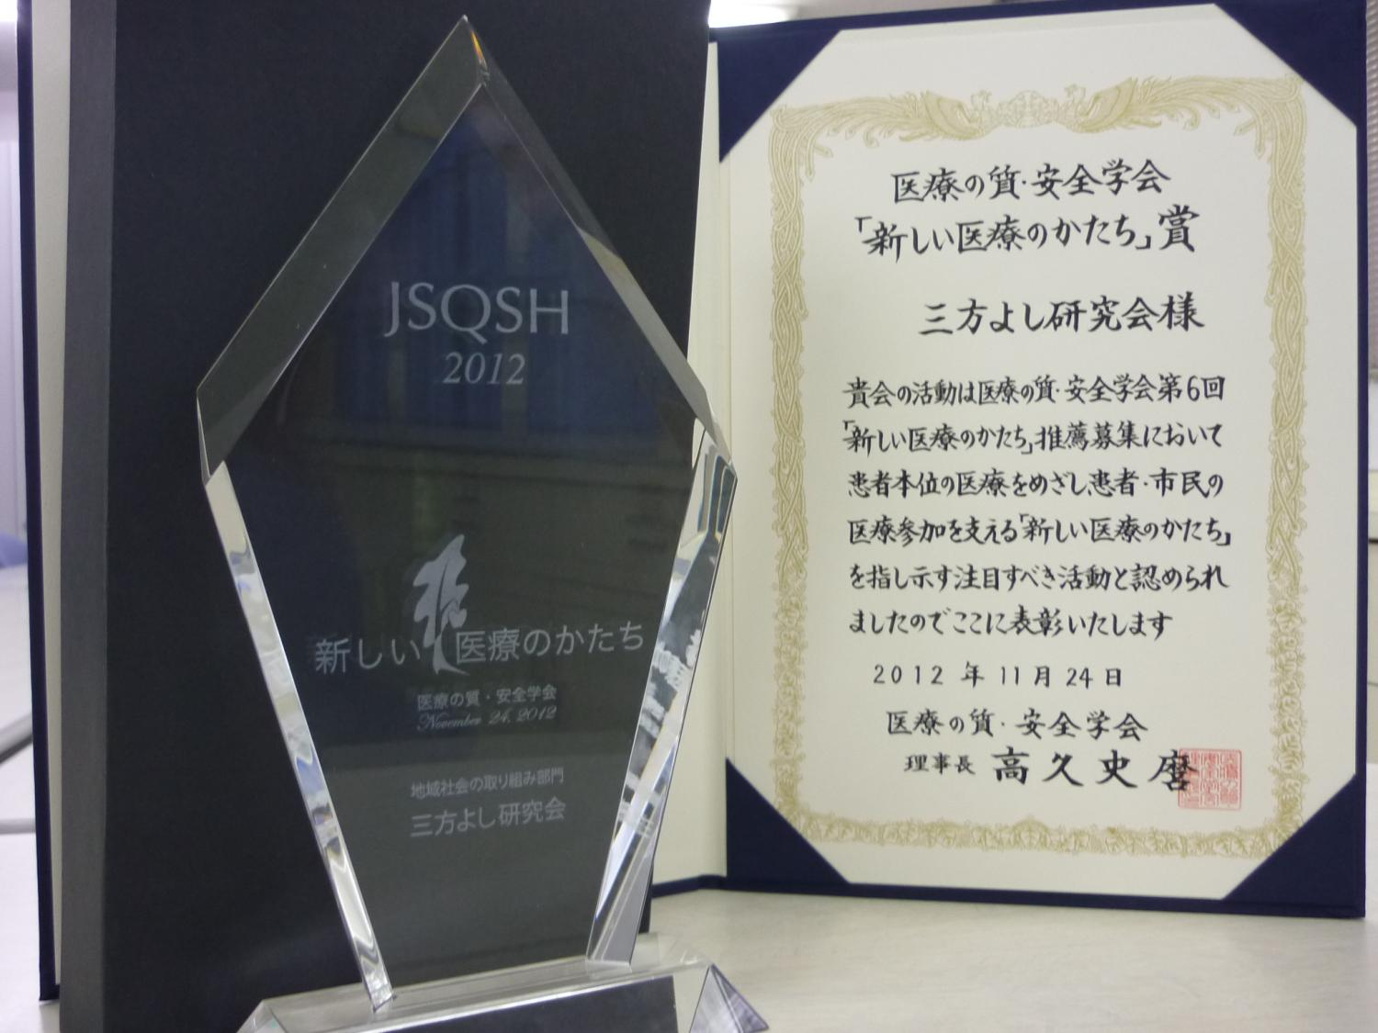
三方よし研究会
市民や行政、医療・介護スタッフなどが集まり、『患者、医療機関・福祉施設、そして地域によい』関係をつくる
関係者が“顔の見える関係”を作って、患者・利用者に適切なケアを！
このような取り組みが評価され「第６回 新しい医療のかたち賞２０１２ 地域社会の取り組み部門」（医療の質・安全学会） を受賞した
Notes:
地道に活動してきて、嬉しいこともありました。医療の質・安全学会において、われわれ、三方よし研究会の取り組みを 評価頂き、「第６回の新しい医療のかたち賞2012 地域社会の取り組み部門」をいただきました。

Slide 12
三方よし研究会
毎月開催 第３木曜日
１８：３０～２０：３０ 時間厳守！
進行 小串研究会会長（元東近江医師会長）
会場 病院・福祉施設などの当番持ち回り
参加職種 医師、歯科医師、薬剤師、看護師、リハビリセラピスト、管理栄養士、MSW、地域連携室スタッフ、ケアマネジャー、介護福祉士、保健師、消防士、首長、議員、マスコミ、写真家、僧侶 等々
必ず車座で!!
Notes:
それでは、三方よし研究会の開催の様子を、ご紹介いたします。

Slide 13
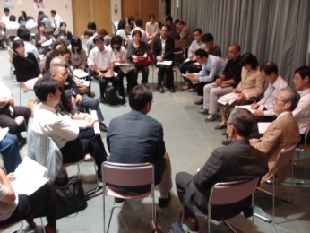
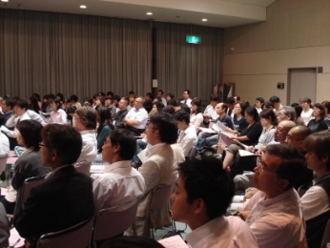
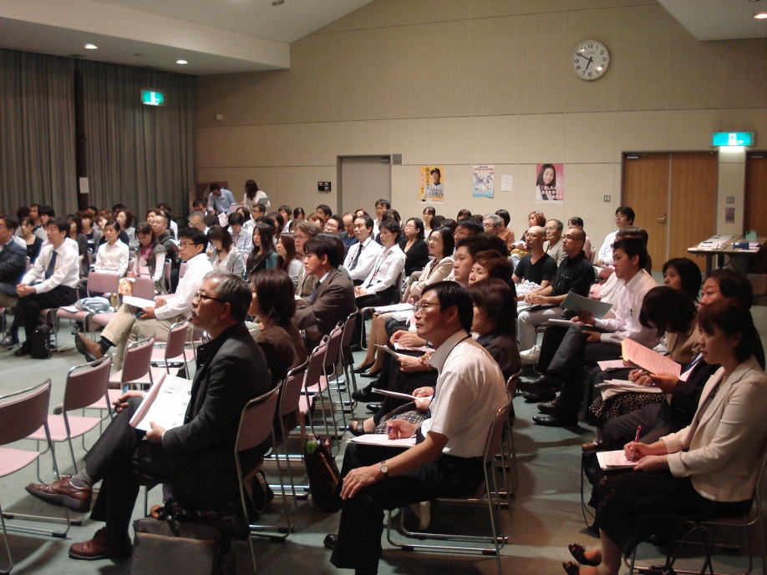
三方よし研究会
（東近江地域医療連携ネットワーク構築）
車座
会場は
持ち回り
スタートは
自己紹介
Notes:
毎月、第３木曜日の午後６時半から８時半まで開催する三方よし研究会は、
いつも 車座になり、
まず自己紹介 顔を見合う そして 知り合う ことを重要視 しています
また、会場を持ち回ることにより、
・ よその施設に足を踏み入れ 雰囲気を 目で見て、肌で感じる
これが次の連携のしやすさにつながっています。
・ 当番の施設からは、多くのスタッフに参加してもらえます
そして、参加することにより、この連携の仕組みへの興味 関心 を持っていただく きっかけにつながります。
13

Slide 14
患者の暮らしを中心に多機関が集まる
診療所
病院
訪問看護ステーション
歯科
医院
消防署
ＮＰＯ
介護事業所
老人保健施設
図書館
新聞社
薬局
患者家族
行政
医学系学生
Notes:
中央には、患者家族が研究会に参加され、私たちに 脳卒中患者を抱える家族として 率直な思いを伝えてくださっています。
そんな 家族の思いを、三つ 紹介いたします。
「意識障害の夫に 何もしてくれない病院に対し、当初は 怒りと 不信感を抱いていたが、パスを使って 診療計画を説明してもらい、納得できた」
「看護師さんの 一生懸命の声かけや、リハビリをしてくれる姿に、諦めないこと を学んだ」
「パスは、放り出される というイメージを持つ」
そんな家族の発言から、「我々が目指そうとしてきたのは誰のための連携か！！」との原点に戻ったり、勇気や元気をもらうことにも繋がっています。
また、研究会の参加機関もこのように多彩となりました。

Slide 15
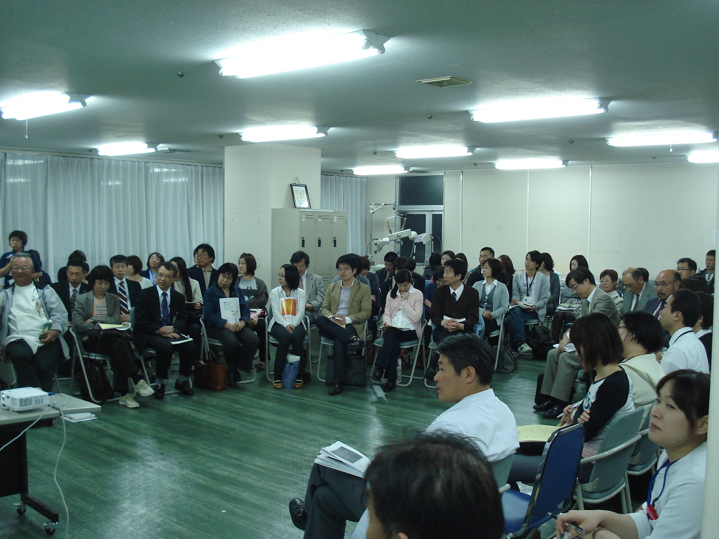
医師
看護師
薬剤師
管理栄養士
ＭＳＷ
理学療法士
救急救命士
作業療法士
言語聴覚士
住民
図書館司書
写真家
報道記者
事務
診療放射線技師
保健師
ケアマネジャー
ケアワーカー
多職種
議員
写真家・図書館・住民・大学など
幅広い目線が刺激に！
Notes:
職種も ざっと これくらいになりました。
医師（続く・・・・・）
これらの幅広い目線が刺激になっています。

Slide 16
三方よし研究会
情報提供・・・各種団体、会員から
話題提供・・・パスの電子化など
３０分学習会・・・開催当番施設の取り組み紹介
事例報告・・・連携を要する困難事例など
急性期→回復期→維持期
グループワーク・・・毎回異なった括りで
自己紹介・・・初参加者を中心に
実行委員会・・・次回研究会の企画
ゴールを決める
Notes:
次に、会合の様子をお伝えします。
（スライド）

Slide 17
～ツールはパス*つなぎは足と顔～
事例報告は地域連携の潤滑油！
維持期
回復期
急性期
入院前病院訪問
外泊支援
かかりつけ医
への交渉
ルールの説明
動きの共有
急性ー回復ー維持期が患者を中心に変化を確認しあう
各機関の機能評価と資質の向上
モチベーション維持と向上
喜怒哀楽の空気を共有！
機関を超えて気持ちが一つになる至福の時
目指すゴールを関係者間で
共有
リハ内容を
病棟で暮らし
へ適応
発症後早期に
関わることの
必要性を回
復期から
発信
院内多職種間の
カンファレンス
院内パス委員会・勉強会
Notes:
・ ただ、われわれにとってのパスは、あくまでも 連携のための ‘ツール’ でしかありません。
・ このツールを効果的に動かすために、事例報告を大切にしています。
・ 事例報告は、
１．パスを使った連携の様子を共有できる
２．急性期－回復期－維持期のリレー式事例報告は、患者の変化を確認しあうことができる
３．各機関の機能評価と 資質の向上に繋がる
４．スタッフのモチベーション維持と 向上につながる
５．患者の変化に併せた 喜怒哀楽を共有でき、機関を超えて 気持ちが一つになる 至福の時であります
・この、事例報告によって、次への方向性が見えたり、また次に向けての力をもらうことができます

Slide 18
【会場持ち回り・当番制】
当番施設が一丸となって企画&運営
施設ＰＲのGood チャンス
院長をはじめ多くの職員が参加
施設にとって
連携先の施設がわかる
＊視て＊触れて＊嗅いで＊聴いて＊五感で味わう
敷居が低くなる
メンバー
にとって
【３０分学習会】
情報共有だけではもの足らん！ムード
研究会メンバーが最新情報を提供
・・・医療＊保健＊福祉＊介護以外の方からも・・・
【実行委員会（旧 幹事会）】
参加者主体の第一歩 内容が奥行きが出てきた
実行委員が研究会の中核に
Notes:
また、 会場を持ち回ることにより、
当該施設のまとまりができること、
参加者は、連携先の施設の様子を知ることができ、今後の連携がし易くなります。
そして、３０分学習会では、新しい情報を得られることと、情報提供者は、当該施設のＰＲにも繋がっています

Slide 19
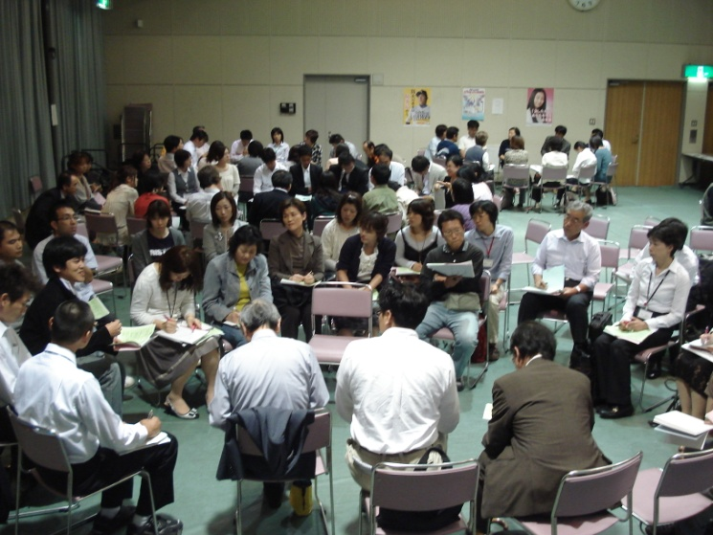
【GWテーマ】
維持期がバーンアウトしないように
みんなが支える！
病院ネットワーク
救急―急性期―回復期
嚥下、口腔、歯科機能、栄養
医療依存
医療と介護の連携
退院前カンファレンスなど
維持期ネットワーク
急性期
患者背景を早期に把握する必要がある
在院日数が伸びてきた
回復期
回復期に療養患者がいる
看護のリハ提供が不十分
維持期
療養病院、老健、待機者が多く入れない
認知症対応が難しい
院内スタッフのパスに対する温度差
施設の都合で転院・・・リハビリが途中
リハのゴールが見えない 退院前カンファレンス
課題解決はみんなの
知恵で
本当の顔の見える関係づくり
Notes:
これは、グループワークのテーマと、 「グループワーク」の様子です。

Slide 20
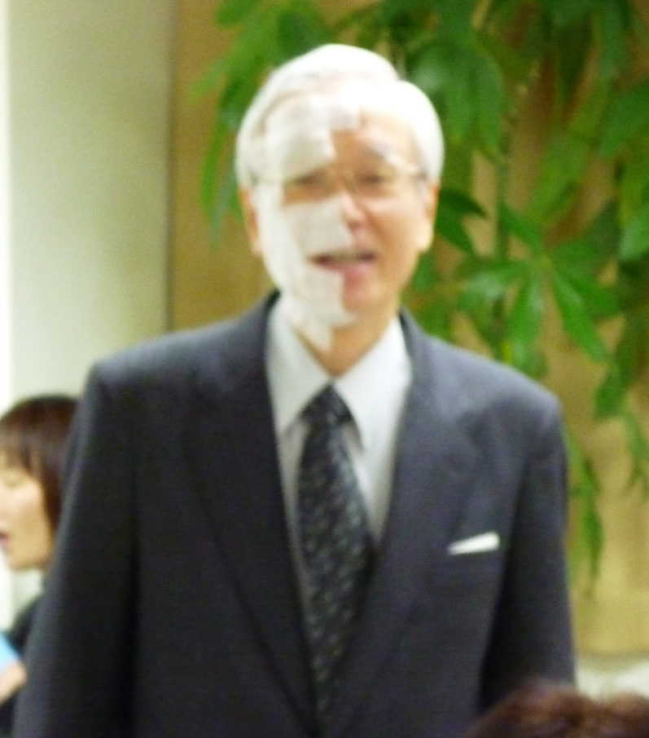
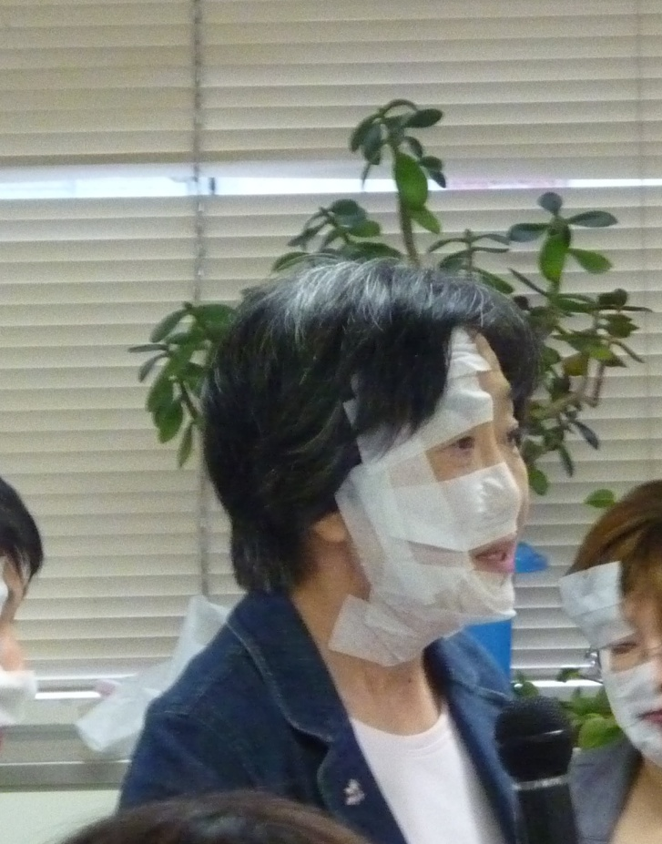
三方よし研究会（番外）
『脳卒中患者の口づくり』研修会
Notes:
また、三方よし研究会では、関連する 様々なテーマでの研修会も 開催しております。
皆が、フランケンシュタインのようになって、さらに 患者さんのつらい気持ちに寄り添うことができた との感想でした。

Slide 21
三方よし研究会（番外）
不定期ではありますが市民公開講座も行っています
Notes:
また、不定期ではありますが 地域住民への啓発活動にも 力を入れています。

Slide 22
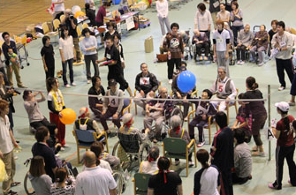

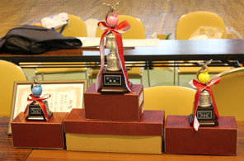
三方よし研究会（番外）
Notes:
三方よし研究会の 会員が所属する 施設利用者さんが チームを組んで、年１回、風船バレー大会も 開催しています。
スタッフは、会員のみならず 地域内の 作業療法士を目指す学生さんが、沢山参加してくれます。
共に育つ、を実感する半日です。

Slide 23
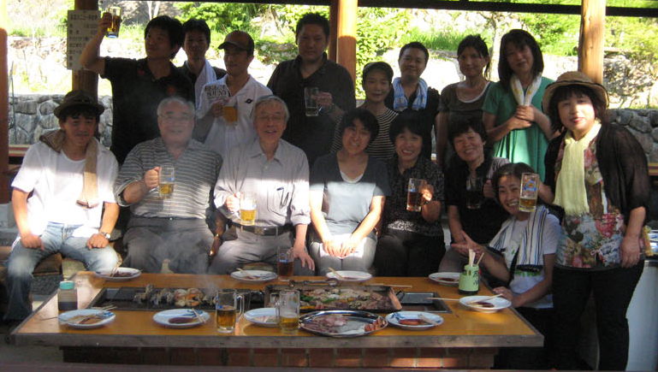
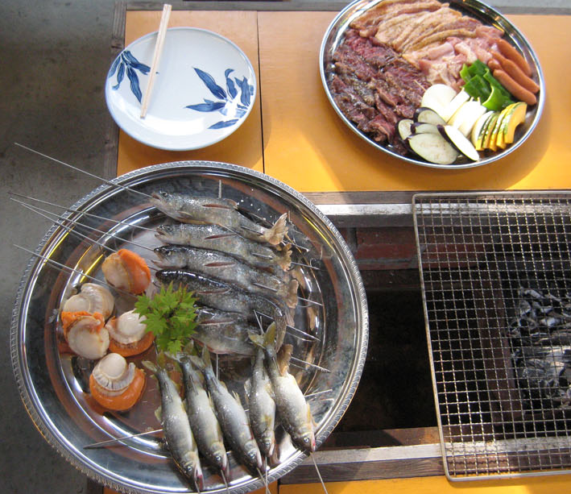
三方よし研究会（番外）
Let’s 飲みnication@奥永源寺
Notes:
もちろん、飲みニケーションも 大切な交流の場です。
永遠の３６歳 丑年生まれの『三六会』が、あ・うんの呼吸で 準備にあたります。
三方よし研究会には、職能団体の集まりだけではなく、こんな いろんなグループが 重なり合って存在します。

Slide 24
三方よしメーリングリスト
参加者 ４４７名（7月１6日現在）
様々なテーマでみんなが発言、 批判をしない、前向き思考
迷子のワンちゃんのおうち探しなどもＯＫ(*^^)v
管理人 花戸医師（永源寺診療所 所長）
月に一度の会合だけではなく、ネットを使っていつも繋がっている（情報交換できる）環境をつくろうと思って作成しました
多職種が垣根なく情報交換できるいいツールだと思っています
Notes:
また、三方よし研究会では、メーリングリストによる 情報交換もおこなっています。
会員が、ネットを介して、いつでも、どこでも、繋がっている安心を 感じることができます。

Slide 25
三方よし通信
毎月発行
メーリングリストを 通して配信
Notes:
また、毎月配信される 「三方よし通信」によって、会合に参加出来なくても、その月の研究会の様子を 理解することができます。

Slide 26
三方よし研究会から見えてきた課題
回復期以降の連携道筋をつける
＊作業班での検討を継続
＊連携困難事例をみんなで協議する
他疾患（糖尿、慢性腎疾患、心疾患、がん）パス
との情報交換
脳卒中データベース化の検討、推進
紙から電子媒体による連携
三方よしが継続、発展できる仕組み（拠点）の検討
地域に『子三方よしの誕生を』
Notes:
地域連携パスの運用を図る中で、このような課題が見えてきました。
・ 急性期－回復期は 比較的 スムーズに流れるが、回復期以降の流れが 滞っている
・ 他疾患パスとの関連
・ データベース化
・ 紙から電子媒体による連携
・ 連携拠点をどのように考えるか

Slide 27
しかし
組織
職種
専門性
やっぱり壁はある
限界もある
教育
☆ 介護職は生活を援助し、 医療職は健康管理を担い、
→→ 高齢者の生活の質に大きな影響を与える
▲教育▼ 介護職は福祉職として × 医師・薬剤師・看護師は医療職として
▼違い▲ 働く場 ＊ ものの見方 ＊ 考え方 ＊ 価値観
↓
摩擦や対立
↓
両者の連携を阻害
↓
利用者の生活の質の低下
Notes:
ただ、医療と介護の連携！と言いつつ
そんなに簡単なものではありません。
①教育、 ②職種、 ③組織、 ④専門性
など やはり壁はありますし、限界もあります。
しかし、一歩進んで、
違いがあることを 互いが認め合いながら、最終は 患者や利用者の生活を支える視点で
原点に戻りながら 繋がっていければ‥と思っています。
違っているから おもしろい！
おもしろい、というのは、相手に興味が持てる！相手の専門性を尊重・信頼できる！
ということも いっぱいあるのかな？ とも思ってます。

Slide 28
地域多職種連携を考える時・・・
現場の問題を自己完結しない。問題の共有化。単一職種の限界。
あくまでも「事例」「事実」にこだわる。 資料化して表現していく。
感情的な批判や単純な文句を繰り返すだけでは、現場は何も変わらない。
相手の意見を否定しない。現場で起こった（起きている）問題の犯人捜しをしない。
問題解決のために「私（私たち）は何ができるか」を考える。
相手の機能（専門性）が活かされるために、私（私たち）はどうあればいいか考える。
自分たちのテリトリーを守ること ＝ 専門性ではない
「連携」は人間関係づくりである。
組織、機関の話ではなく、ひとりひとり個人の質を上げること
活動の基本（軸）は ‘患者中心’ ‘まちづくり’
今までの研究会は、どちらかというと「医療」
「患者や家族」の視点 「患者や家族」はこの連携をどう受け止めているか
共通言語？ 在宅支援に活用できる情報が繋がっているか？
Notes:
多職種、多機関との連携を考える際の心得とでも言いましょうか、、、 こんなことを考えています

Slide 29
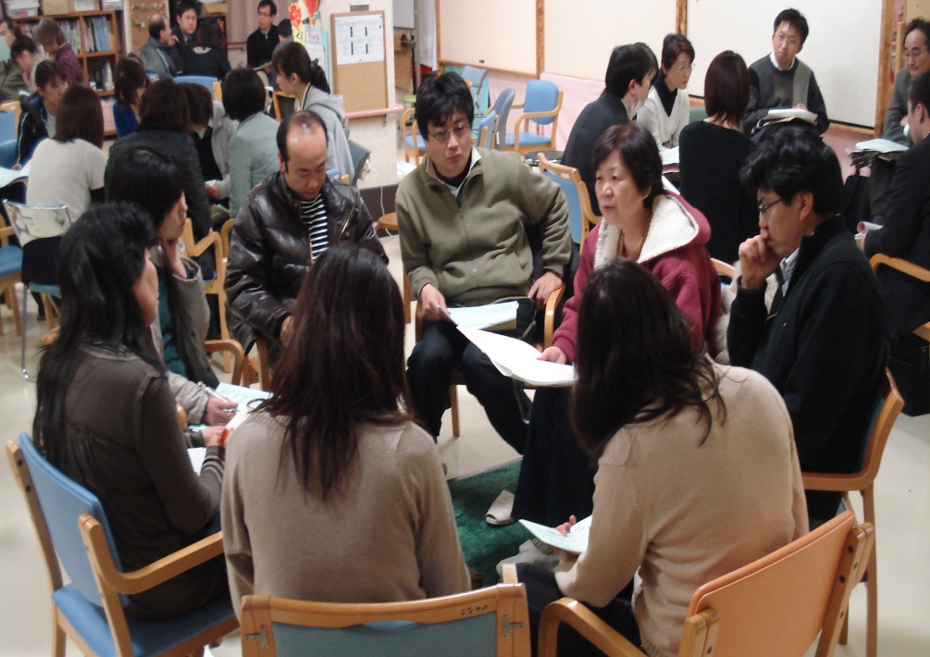
患者の変化を機関や職種を超えて喜び合い、共感できる
仲間意識が生まれ、持ちつ持たれつの関係
・弱み、強みが言い合える・無理を頼める・ 助けて！と言える
安心して
連絡ができる
悩みはみんなで
共有、知恵を
出し合う
顔の見える関係
患者や家族の声
を聞ける
維持期がバーンアウトしないようにみんなが考える！
楽しないといけないのは、維持期
仲間のモチベーションアップ ＝ ケアの質の向上
Notes:
そこで 顔のみえる関係とは、
患者・・・
仲間
安心
患者
悩み
これらのことを 可能にする！ 優れものだと思います。

Slide 30
東近江地域が目指す
地域医療福祉実現のために
１．在宅医療の普及
（１）在宅医療成立の３要素
① 医師 ② バックアップ病床
③ 看護師等多職種
（２）在宅医療普及上の４課題
① 医師のモチベーションとノウハウ
② 医師のグループ化
③ システムコーディネートの責任主体
④ 住民啓発
Notes:
これからも、このような ことに向けて 努力していきたいと考えています。

Slide 31
東近江地域が目指す
地域医療福祉実現のために
２．地域医療福祉を担う人材育成
３．在宅医療モデルの検証
４．地域連携の推進

Slide 32
「隙間」を埋める地域連携を!
生 活
社会資源
住居
健康
経済力
人間関係
病院では
地域では
特養・老健
薬剤師
事務
薬やｋｋやややや局
医師会
薬局
ＭＳＷ
看護師
介護事業所
病院
検査技師
自治会
栄養士
医師
両輪
地区社協
診療所
理学療法士
保健所
放射線技師
市役所
Notes:
以上のような課題を受け、三方よし研究会では、隙間を埋める 地域連携を目指しています。
それには、病院の医師の先生方の 院内での連携と、我々の 地域での 各機関の連携が、上手くかみ合うことが 重要だと考えます。
これを抜きにして、地域住民の 健康や 生活を支援することはできません。
隙間を埋める！ と言いましたが、 これは簡単なことではありません。
互いのテリトリーを先に守るのではなく、 互いが糊代を広く持とう とすることが大切だと 常日頃感じております。
たとえば、薬剤師 という私の職種におきましても、圏域内にあります 病院の薬剤師の先生方と、われわれ 地域薬局の薬剤師が参加する 県東部薬薬連携会で、薬剤師と言う 一職種における 病院・地域間の隙間を埋めております。
お互いの立場での職能の 理解と尊敬、この連携が、
それぞれの連携・協働する他の職種の仲間に、
そして、何より地域住民に、
私ども薬剤師の専門性であります、薬学的観点からの 安全・安心を提供できると確信しております。

Slide 33
町づくり＝地域包括ケア
老齢
認知症
町づくり
互助と共助の
スキマをうめる
三方よし
介護保険
保健所
在宅医療
在宅ホスピス
在宅看取り
共助,行政
Notes:
このような活動を通して、見えてきたものがあります。
それは、「まちづくり」の発想です。
歳をとっても、
認知症になっても、
病気やがんになっても安心して暮らせるまちづくり、
また、在宅看取りができるまちづくり、
そして、それらを支える行政の存在、
最後に、そこに顔の見える関係でお互いを思いやり、支えあう優しい心を育むことが、地域住民のコンセンサスを得たまちづくりであると考えます。
その、互助と共助の隙間を繋ぐのが、われわれ三方よし研究会の目指すべき方向性であると確信しております。

Slide 34
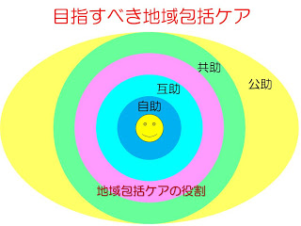
三方よし研究会
Notes:
互助と 共助の 隙間を繋ぐ 三方よし研究会
スキマ、とは、このようなことをイメージしています。

Slide 35
三方よし研究会
形から入らない
できることから始める
走りながら考える
（オードリィーと愉快な仲間たち）
Notes:
形から入らない
できることから始める
走りながら考える
我々の合言葉をご紹介いたします。

Slide 36
地域薬剤師会の取り組み
中学校区にひとつ、在宅基幹薬局をおく
クリーンベンチの設置
サポート制度の創設
医療・衛生材料等の供給体制の構築
Notes:
つぎに、私が所属しております 東近江薬剤師会の取り組みについて 紹介いたします。
東近江薬剤師会では、中学校区をひとつの単位として、在宅の基幹となる薬局に、小型ではありますが、クリーンベンチを配置し、IVHやPCAポンプ等の無菌調剤を必要とする在宅患者に対応できるように、無菌調剤を行える環境を整え、地域会員が在宅医療・介護に参画しやすくなるよう取り組み中です。
また、小規模薬局が在宅医療・介護に参画しやすくなるように、在宅基幹薬局が対応出来ない場合には、患者情報を共有上、連携するサポート薬局が、在宅訪問を実施できるための取り組みも検討しております。
薬剤師の少ない東近江市内の小規模薬局において、日中の開局時間外に患者家へ訪問せざるを得ない、あるいは、在宅薬剤訪問管理指導業務を実施している間は、閉局せざるを得ないなど、大規模の薬局がない当地区では、小規模薬局が、お互いに連携して在宅療養の支援に取り組む必要があります。
そこで、責任体制を明確にした上で、薬局同士が連携・協力することで、小規模薬局であっても在宅医療に取り組める環境を整えようということになりました。
また、医療・衛生材料の供給体制についても、ケアマネジメントプロセスの一環として、関係者間における理解を図り、医療機関・訪問看護事業所・保険薬局等が連携して、地域で安定的に供給できる体制を構築する必要かあります。
他機関の負担を軽減するためには、保険薬局が各種材料の分割販売に、積極的に関与することが必要であろうと考えます。
さらに、在宅医療・介護への対応が可能な薬局に関する情報について、医療機関等が容易に把握できるように対処すべきであると考えています。

Slide 37
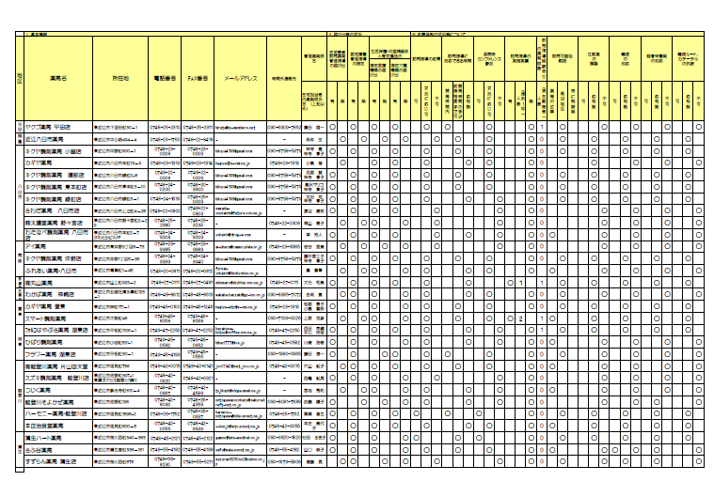
東近江市薬局の医療資源
Notes:
これは、私ども東近江薬剤師会で作成しております、地域の薬局が果たせる役割の一覧表です。
医療福祉の関係の方に配布し、気軽にお声掛け頂けるよう、地域薬剤師会としての関わりもアピールしています。

Slide 38
在宅での生活を可能にするため
地域薬局・薬剤師に出来ること
医薬品や医療・衛生材料の供給
医薬品の適正使用・安全管理
ＱＯＬ・ＡＤＬを阻害する問題の解決
仲間づくり
（東近江では、小鳥先生率いる『三方よし研究会』があります）
Notes:
それでは、このチームで 私個人が どのような業務を担っているか？
少し紹介いたします。
地域に根ざした薬局であれば、店頭における服薬支援や、セルフメディケーションの相談と同様に、在宅医療の現場においても、その薬局の薬剤師に、在宅ケアチームへの参画を求められると思います。常日頃から、在宅医療に関わる すべての職種の方や、患者さんや、その家族さんに、薬剤師の職能が理解されていれば、問題はないのではないでしょうか。
「薬の事は薬剤師に聞けばいいんじゃない。薬剤師にまかせればいいんじゃない。薬剤師って薬のプロでしょ」
と、医療福祉関係の方も、地域住民も、薬剤師の参加が当たり前、と考える仲間づくりが大切ではないのでしょうか。
それでは、「在宅療養の支援に 地域薬局の薬剤師が どのように関わっていくべきか」
という視点で、私どもの薬局が行っている日常業務についてご紹介いたします。

Slide 39
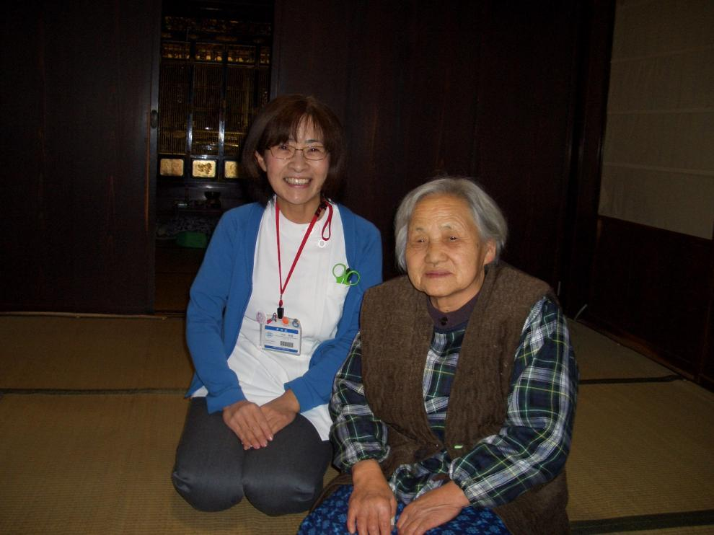
住み慣れた家での暮らし ①
K.Ooishi MARUYAMA P.
2014/7/17
Notes:
東部山間部で、ひとりぐらしの方です。
お足の具合が悪く、現在は、主治医が往診されていますが、お元気なころから、私どもの薬局をご利用いただいておりました。
また、歳を重ねるとともに、CKD 患者さんは増加します。
ＧＦＲ値と、ていねいなフィジカルアセスメントより、薬効の評価 及び副作用の発現回避を検証し、在宅主治医に処方提案していくのも、薬剤師の重要な専門性となります。

Slide 40
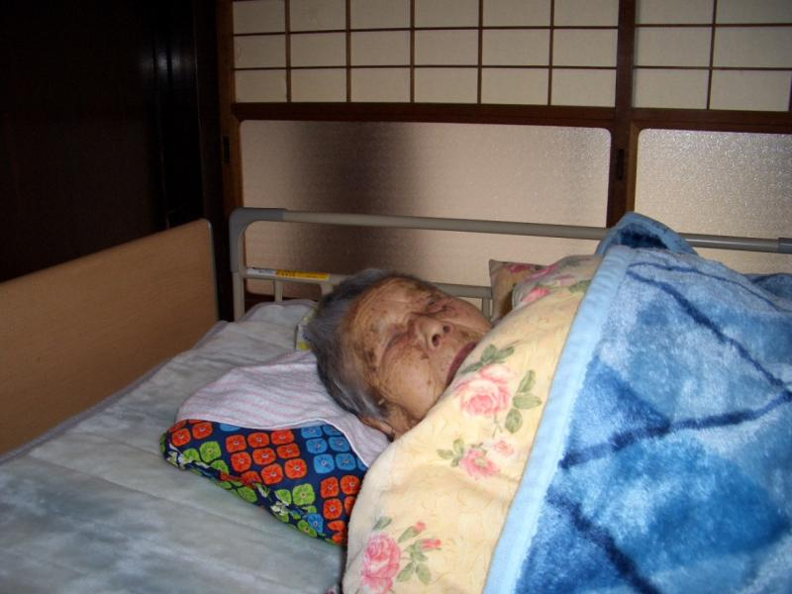
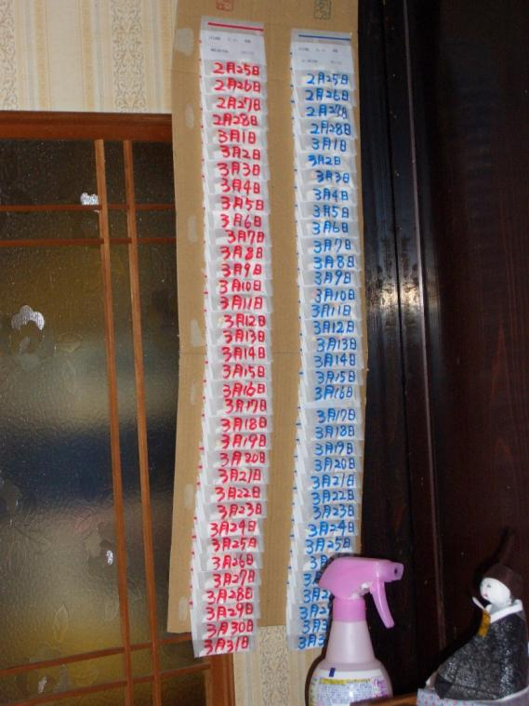
住み慣れた家での暮らし ②
K.Ooishi MARUYAMA P.
2014/7/17
Notes:
この方は、日中おひとりとなられる方です。
お耳は遠いのですが、しっかりお話をして下さいます。
このカレンダーは、赤線・赤字が朝、青線・青字が夕にのんでいただくおくすりです。
お薬の入っていた段ボールにテープのりで貼りつけ、裏には、入っている薬剤が緊急時でも分かるよう、薬剤情報を貼りつけています。
この地区に薬局が１軒だけという特性を活かし、誰が見ても、一目で服用時間が分かるよう、分包する薬剤は、服用時点ごとに統一した色分けとしています。

Slide 41
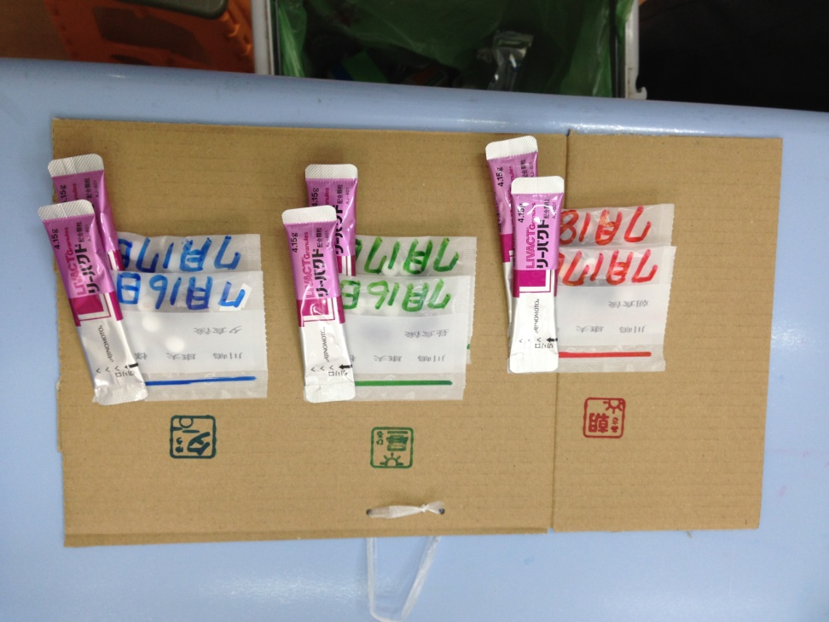
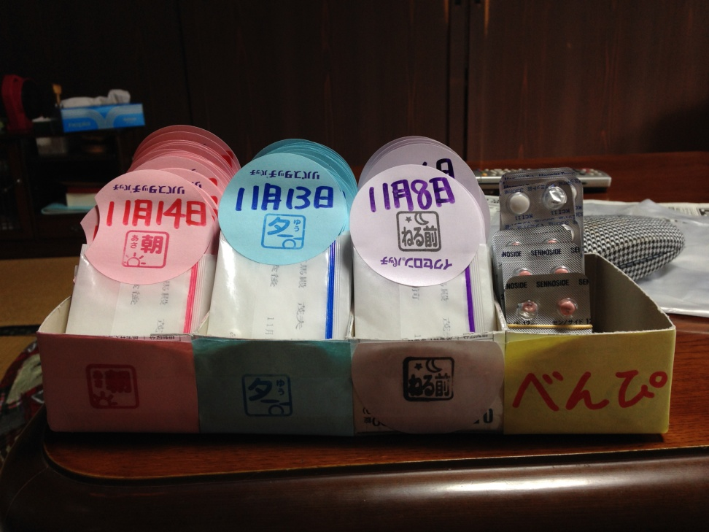
服薬支援
K.Ooishi MARUYAMA P.
2014/7/17
Notes:
私どもの薬局の作成です。

Slide 42
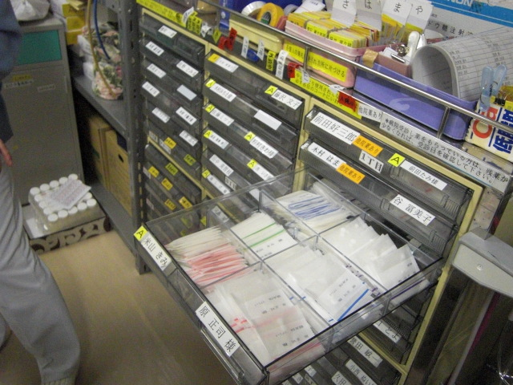
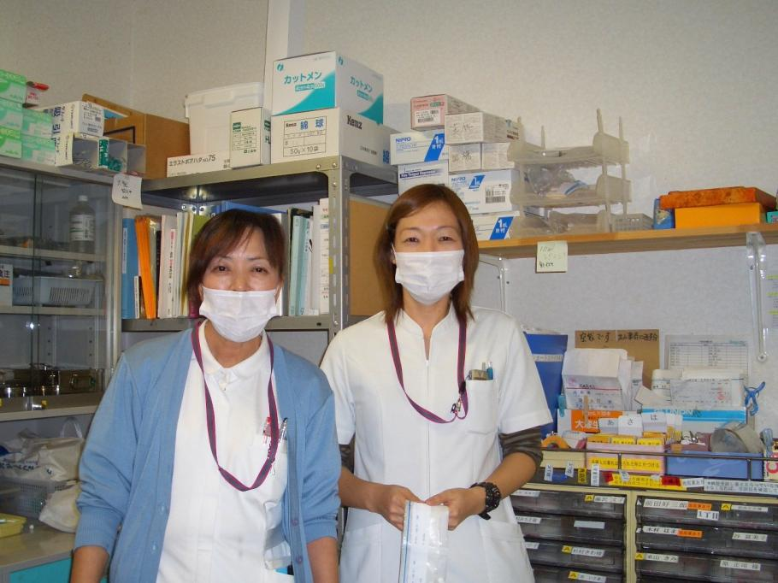
施設への関わり
K.Ooishi MARUYAMA P.
2014/7/17
Notes:
特別養護老人ホームや、グループホームに入所されている方においても、同じように色分けをして、のませてくださるケア・ワーカーの方に、わかりやすい服用薬となるよう分包しています。

Slide 43
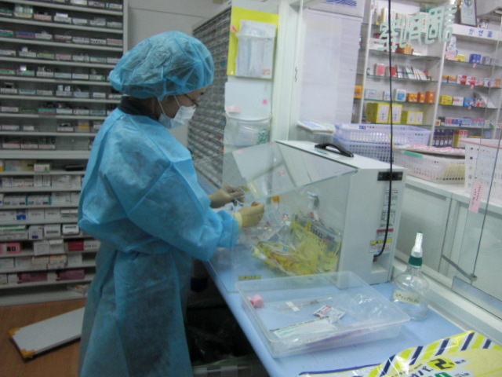
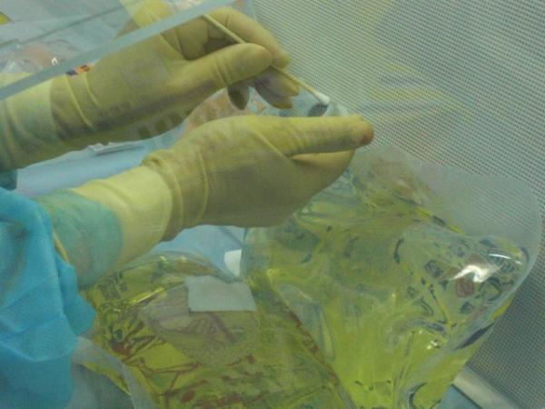
携帯型クリーンベンチを活用した
在宅中心静脈栄養輸液の無菌調製
K.Ooishi MARUYAMA P.
2014/7/17
Notes:
私どもの薬局には、無菌室はありませんが、このような 組み立て式のクリーンベンチで ＩＶＨを作っています。
クリーンベンチ内が、無菌の状態であるかどうか、また、ミキシングした輸液が 時間がたっても無菌かどうかは、滋賀県薬剤師会の試験センターで 検査をしていただきます。

Slide 44
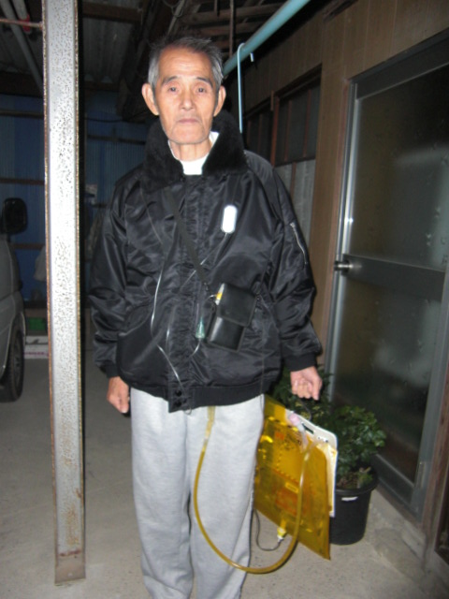
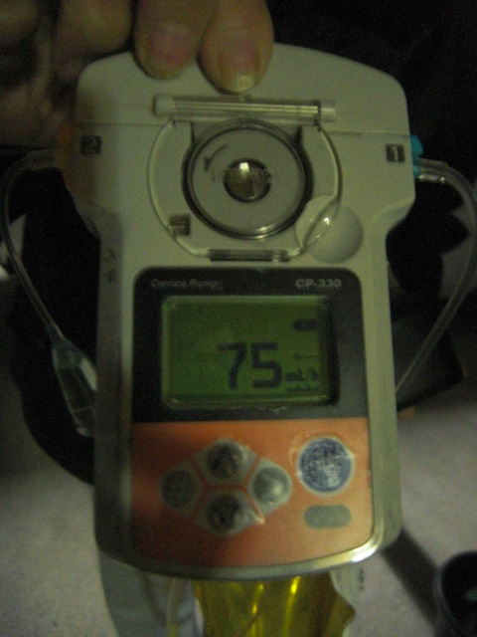
地域薬局が関わることで
在宅療養が可能となった地域住民
K.Ooishi MARUYAMA P.
2014/7/17
Notes:
直腸肛門がんの手術のあと、２４時間の点滴を必要とされ、人工肛門、尿や、おなかから出る液をチューブで体の外へ出しておられるこの方は、自宅で、元気に、大好きなばらのお世話をしておられます。
この方のケアチームの中で一番近くにいるのは私です。フィジカルアセスメントや 携帯型ポンプの不具合など、店頭では経験しがたい事にも 対応が必要となります。

Slide 45
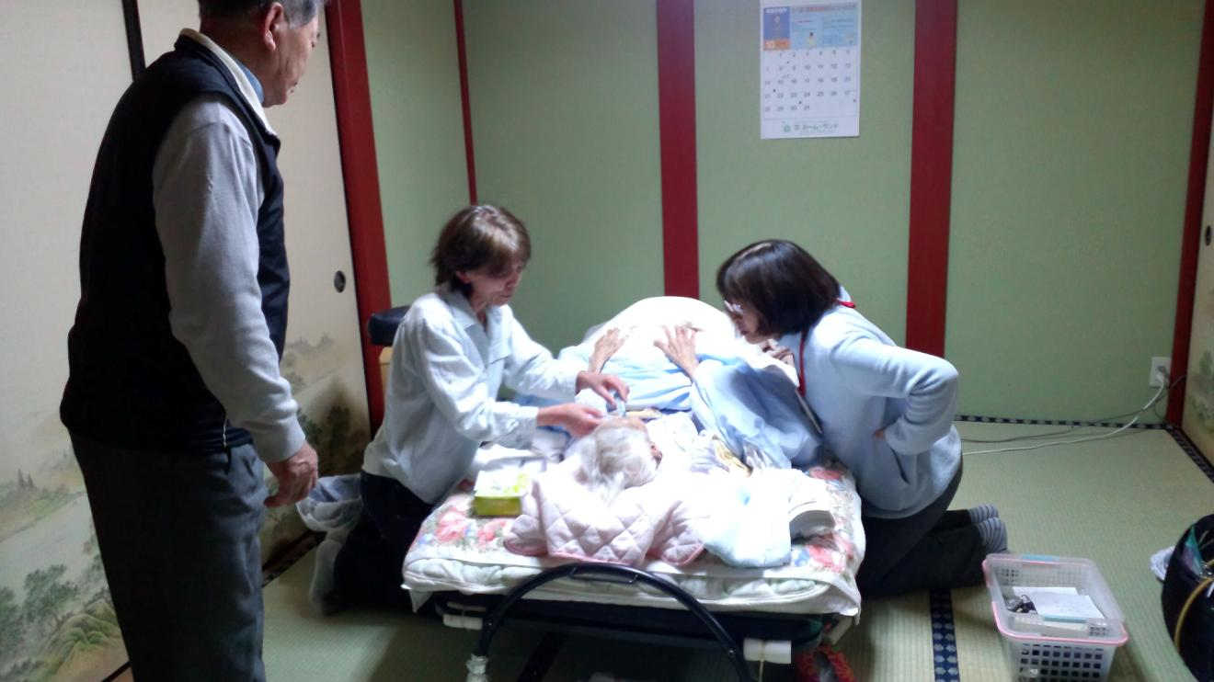
終末期における疼痛緩和ケア
K.Ooishi MARUYAMA P.
2014/7/17
Notes:
83歳のこの女性は、数ヶ月前にご飯が食べられなくなり、病院にて胃がんと診断されました。先月末には病院に通うのも辛くなったため、在宅主治医へ紹介されました。
今月初めには診療所の外来を受診されましたが、るいそうが目立ち腹水も貯まっています。
この日、初めての訪問診療でしたが、一週間前よりベッドで寝ていることが多くなったそうです。
本人さんは「私はずっと家に居たい」とお話されて 意思は明確です。
介護保険は申請されていましたので、早速、明後日に 自宅にて サービス担当者会議が開催される予定でした。
しかし、この日「しんどい、しんどい」と言っていると 在宅主治医に連絡があり 往診されました。
がんの終末期には 倦怠感が出現しますが、当地区では 医療用麻薬で対応することが多いです。
急なことでしたので 手持ちの頓服などはありません。
緊急配達しました。
医療用麻薬について
頓服の使用方法
使用時間の記載
など、夜中に ご家族に 服薬指導をしました。

Slide 46
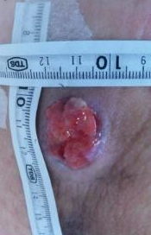
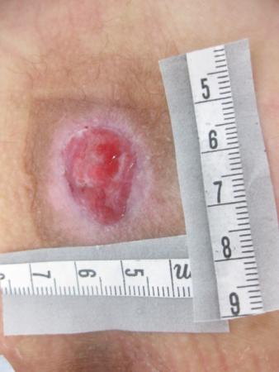
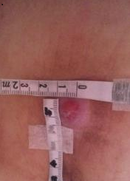
褥瘡ケア
K.Ooishi MARUYAMA P.
2014/7/17
Notes:
褥瘡のケアにおいても、処置は看護師が、シッティングはセラピストが、そして、薬剤やドレッシングの選択・使用方法には、薬剤師の関与が必要となってきます。
管理栄養士や、訪問入浴、もちろん、家族も含め、多職種の協働により、初めて、このような改善をみることができます。

Slide 47
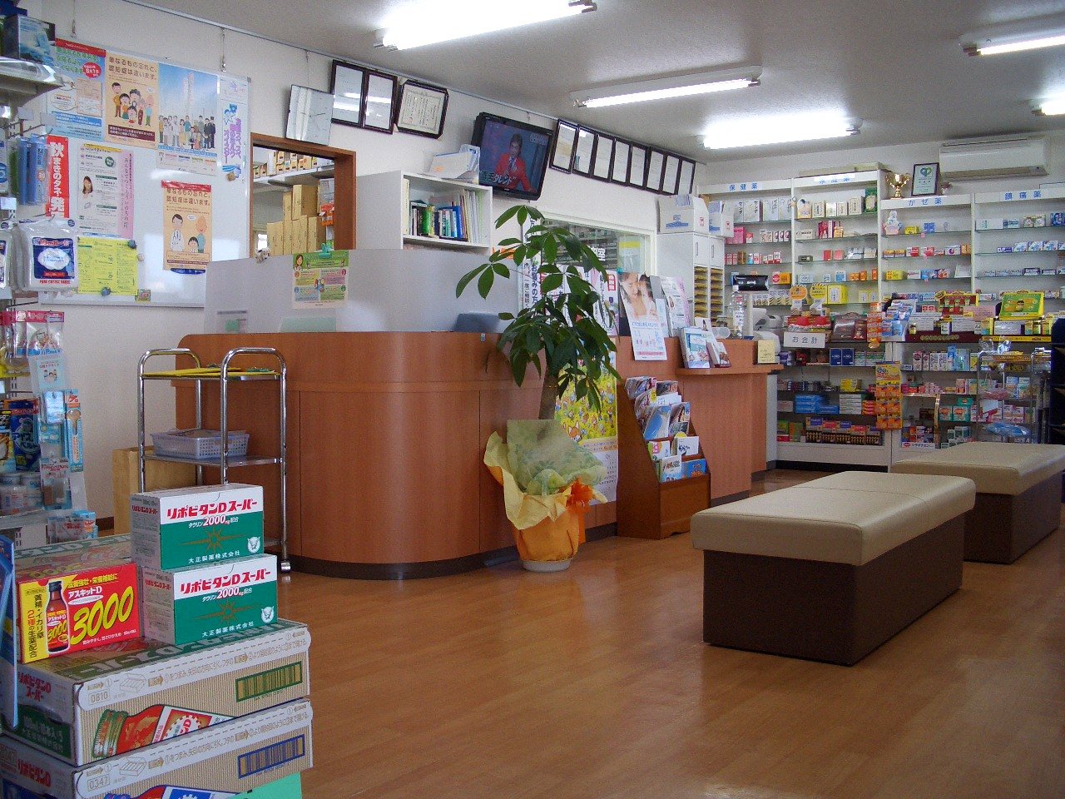
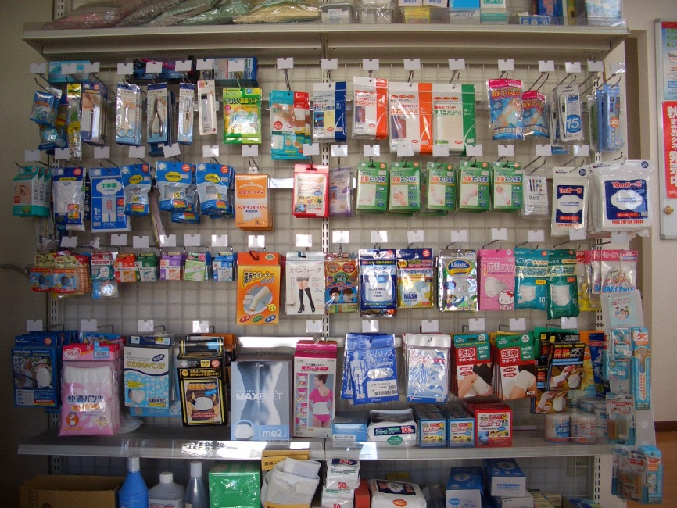
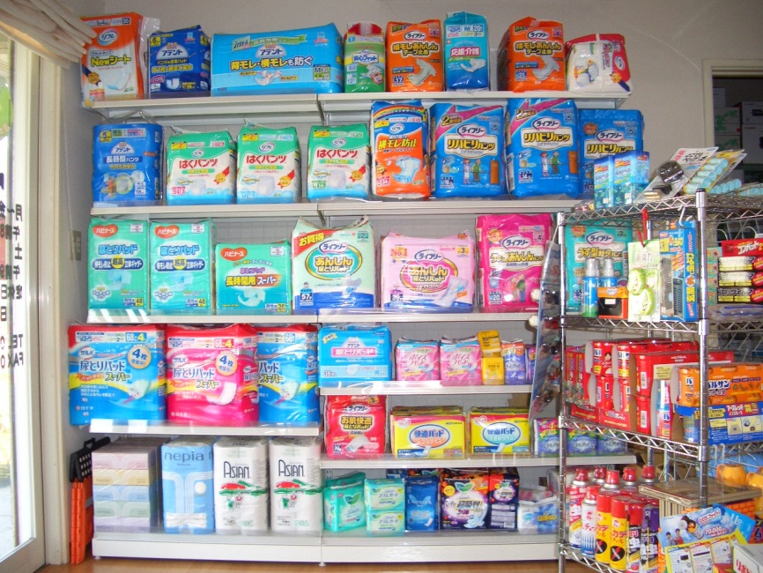
薬局内風景
K.Ooishi MARUYAMA P.
2014/7/17
Notes:
これは、私どもの 店内の風景です。
おむつや、衛生材料、医療材料なども 数多く販売しております。
これらも、ホームヘルパーさんや 訪問看護師さんと 連携することにより、おひとりおひとりの患者さんにとって 最適のものを選定することが可能となります。

Slide 48
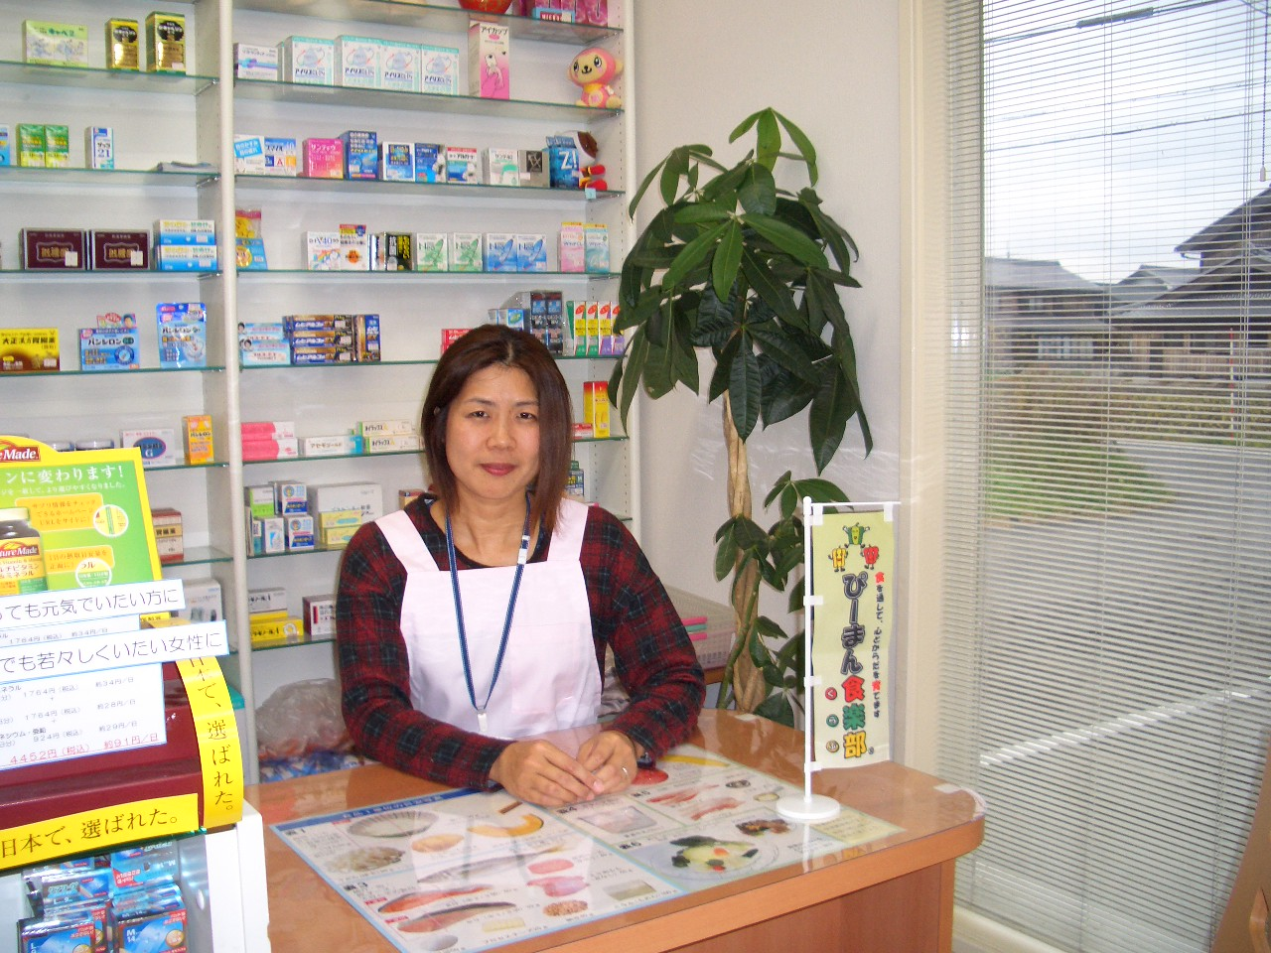
管理栄養士による栄養相談
K.Ooishi MARUYAMA P.
2014/7/17
Notes:
また、管理栄養士による、栄養相談も行っています。
彼女たちが作成した介護食のレシピ集は、患者家族さんだけではなく、施設の方にも好評です。

Slide 49
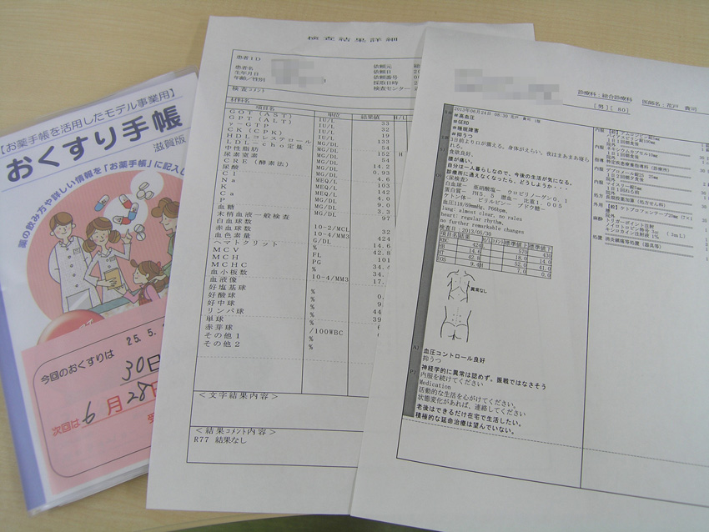
おくすり手帳
K.Ooishi MARUYAMA P.
2014/7/17
Notes:
そして、これが、私どもの地域で活用している「おくすり手帳」です。
診療所に通院している患者さんのお薬手帳には、電子カルテをプリントアウトしたものを貼付けてあります。このため、患者さんのお薬手帳が患者さん自身の「カルテ」そのものになっており、時間外の救急病院受診にはお薬手帳を持参するように伝えています。
保険薬局の薬剤師である私どもにとっても、診療の様子や検査値などがよくわかり、服薬管理・指導の質の向上につながっていると考えます。

Slide 50
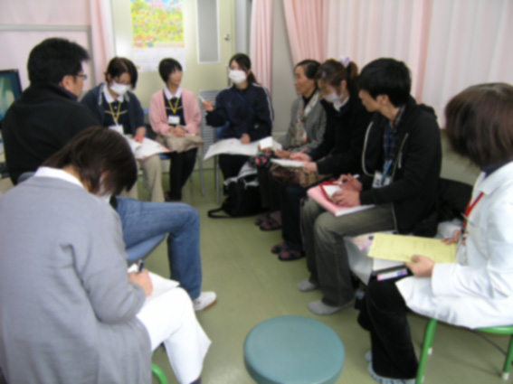
サービス担当者会議
K.Ooishi MARUYAMA P.
2014/7/17
Notes:
これは、サービス担当者会議の様子です。
このときは、緊急時の連絡先や、バルーンカテーテルトラブルや 皮膚トラブルなど、普段気をつけることなどを確認し、また、なにかあったら医師に連絡をすることも 確認しました。
患者さんは、おひとりおひとり、必要とされる支援は違います。
まだまだ発展途上のチーム永源寺ですが、けして立ち止まることはなく『進化あるのみ』を合言葉に連携・協働をしております。
その中で、私どもの日常業務が、地域で在宅療養する方に係わる 医師、看護師、ホームヘルパーなどの 私の大切な仲間にとって、薬物治療に関する負担を軽減出来ると 信じております。
本日の私の話が、みなさま方の、明日からの生活に、なにかひとつでも参考になりましたら幸いです。

Slide 51
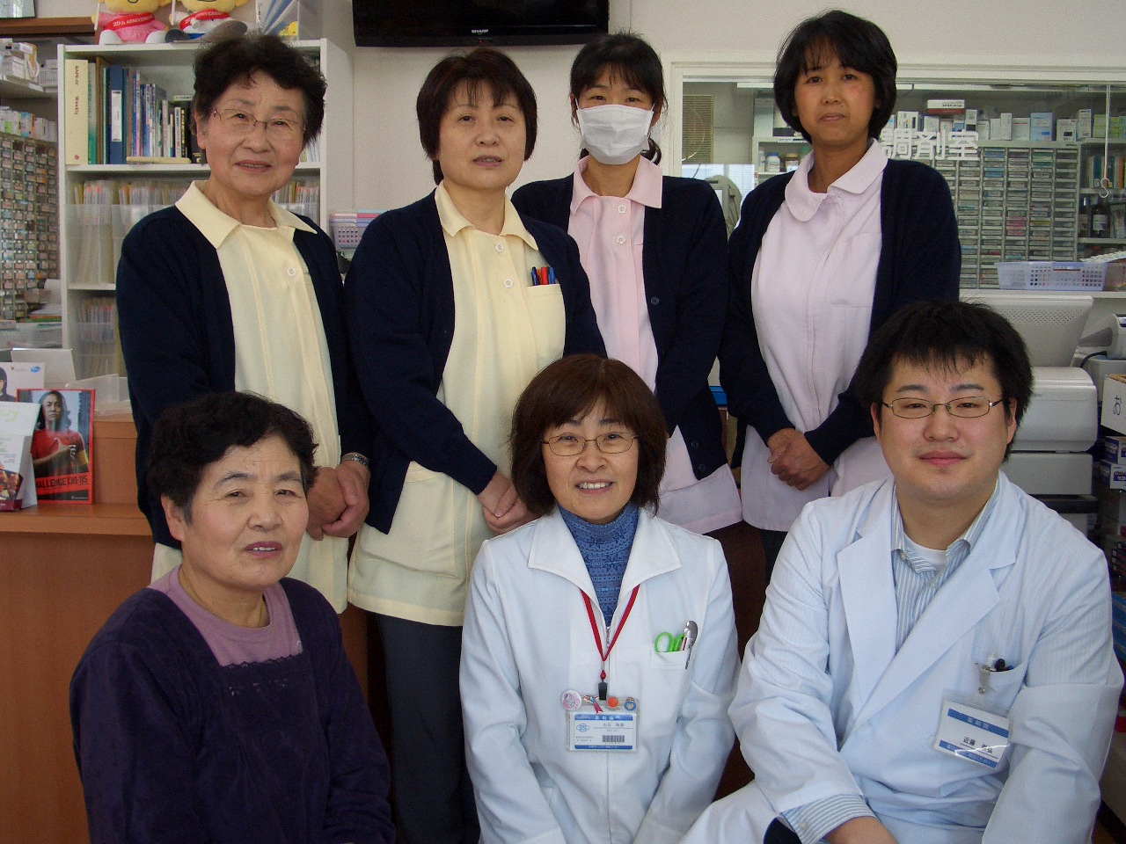
ご清聴ありがとうございました

